Slide 1
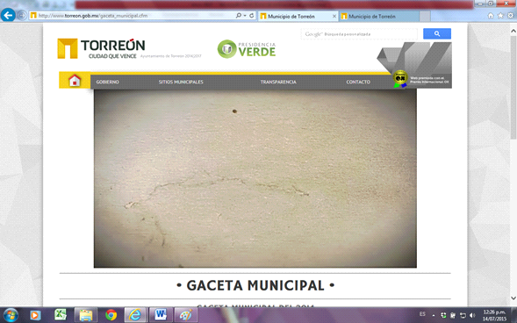
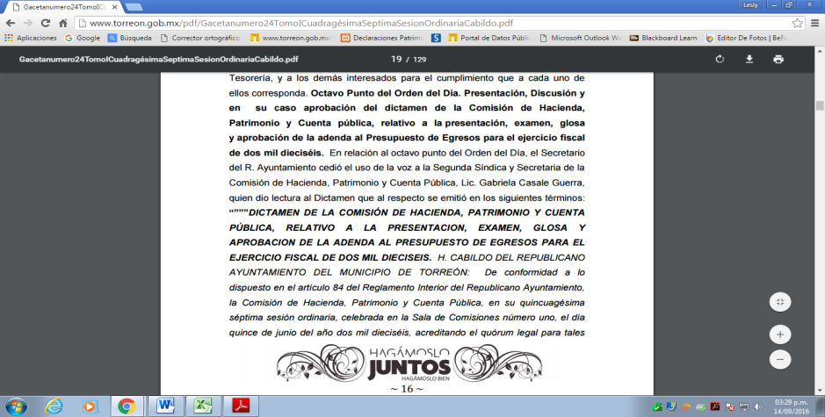
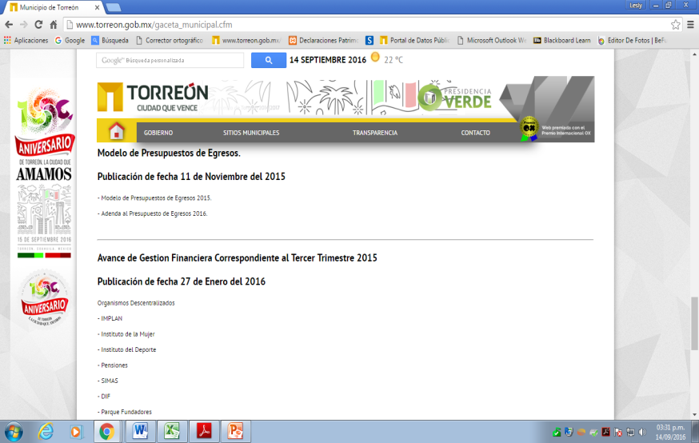
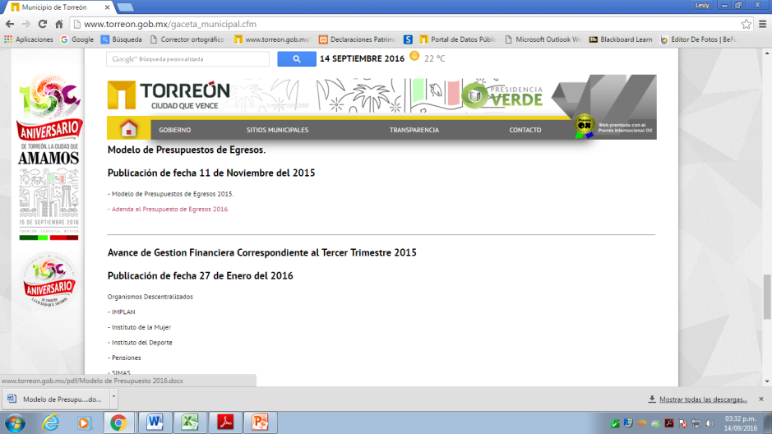
Índice de Información Presupuestal Municipal 2016
8.- Gaceta Municipal en versión electronica disponible en la Pagina de gobierno Municipal www.torreon.gob.mx

